Slide 1
Транспортная задача

Slide 2
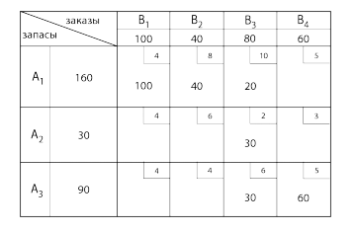
Транспортная задача

Slide 3
Транспортная задача
Это математическая задача линейного программирования специального вида о поиске оптимального распределения однородных объектов с минимизацией затрат на перемещение.

Slide 4
Транспортная задача
Транспортная задача относится к задачам линейного программирования, и ее можно было бы решить симплекс-методом. Но поскольку система ограничений транспортной задачи проще, чем система ограничений ОЗЛП, то это дает возможность вместо использования объемных симплекс-таблиц применить более удобный метод.

Slide 5
Транспортная задача
Более удобный метод состоит из следующих этапов:
составление первоначального плана перевозок.
последовательные улучшения плана перевозок (перераспределение поставок) до тех пор, пока план перевозок не станет оптимальным.

Slide 6
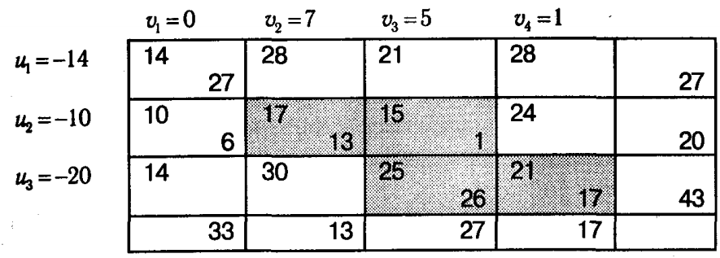
Алгоритм метода потенциалов
Имея u2 и учитывая, что во второй строке таблицы
существуют еще ненулевые компоненты х2,2 и х2,3, можно
определить v2 = u2 + c2,2 = -10+17=7 и
v3 = u2 +c2,3 = -10+15=5, после чего появляется
возможность рассчитать u3 = v3 – c3,3 =5 - 25 = - 20 и,
наконец, v4 = u3+ c3,4 = -20 +21=1.

Slide 7
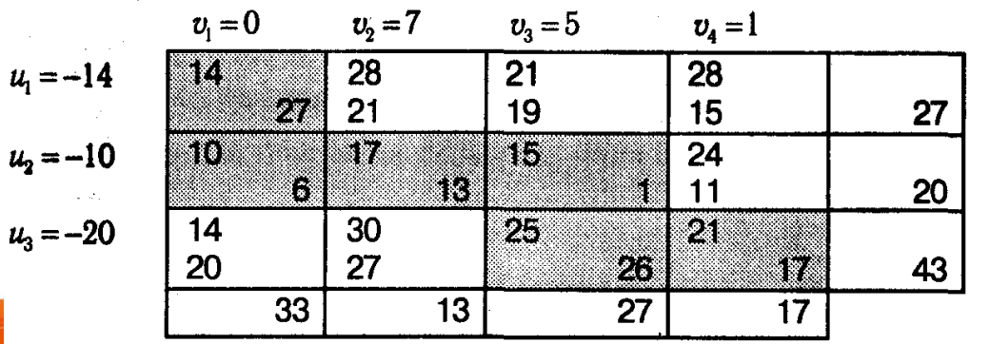
Расчет разницы потенциалов
Для свободных клеток транспортной таблицы
вычисляются величины αi,j = vj - ui, называемые
разностями потенциалов.
В таблице они выписаны для всех небазисных клеток
под ценами.

Slide 8
Разность потенциалов
Разность потенциалов αi,j можно трактовать как
увеличение цены продукта при его перевозке из
пункта i в пункт j.
Согласно критерию оптимальности, если все αi,j ≤ сi,j, то
план оптимален, в противном случае, если существует
хотя бы одна разность потенциалов αi,j > сi,j, то он
может быть улучшен.
Процесс «улучшения» плана состоит в определении
вводимой и выводимой клеток, в чем прослеживается
содержательная аналогия с соответствующими пунктами
симплекс-процедур

Slide 9
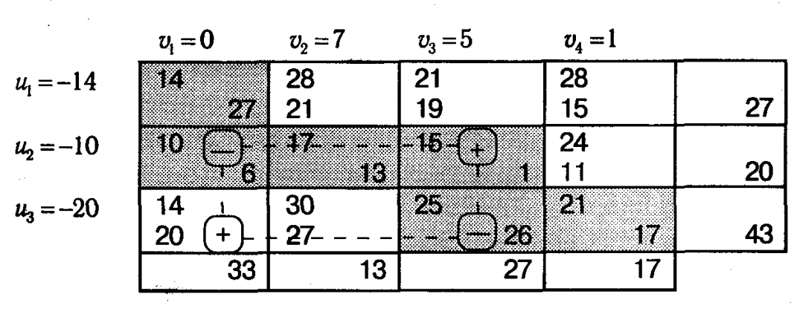
20>14 - значит, план не оптимален

Slide 10
Алгоритм метода потенциалов
1. В клетке, претендующей на ввод в базис, должен
стоять “+”.
2. Все остальные узлы цепочки должны располагаться в
базисных клетках.
3. “+” и “-” в узлах должны чередоваться.
4. Звенья цепи должны быть только горизонтальными и
Вертикальными.
5. В каждом узле цепочка поворачивается на 90 градусов.
6. Цепочка должна быть замкнутой.

Slide 11
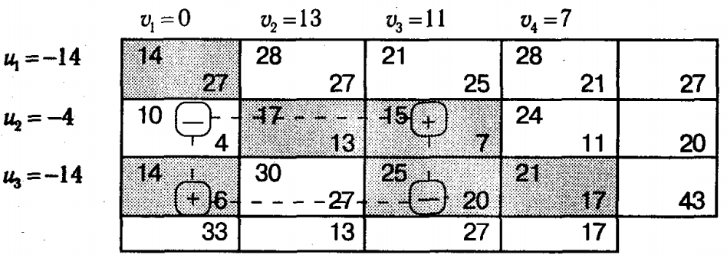
Построение цепочки
1. Х - новая перевозка.
2. 6 - Х - так как надо уменьшить на Х, чтобы соблюдать
условие баланса.
3. 1+Х; 26 - Х – аналогично.
4. 25>21 - значит, текущий план не оптимален.

Slide 12
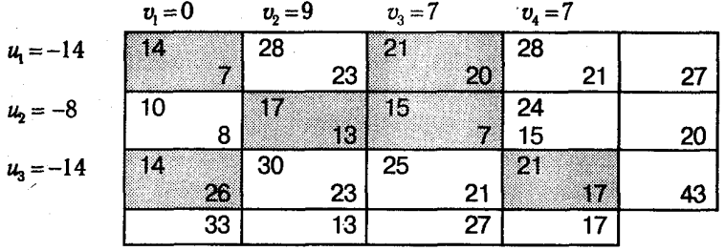
Оптимальный план

Slide 13
Оптимальный план (2)
Из транспортной таблицы видно, что полученный план оптимален,
так как все разности потенциалов для небазисных клеток αi,j = vj – ui не превышают соответствующих цен сi,j.
По данному плану вычисляется оптимальное (наименьшее) значение суммарных издержек на перевозку.

